Slide 1

«Школа дорожных наук»
Цель презентации: закрепление у детей устойчивых знаний и умений по правилам безопасного поведения на дорогах
МБДОУ № 4 «Уголек»
Автор: Бердникова Е.Г.
воспитатель подготовительной группы

Slide 2
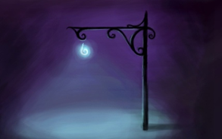
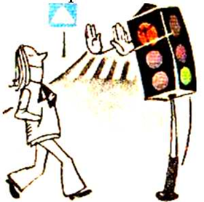

Отгадай загадку и выбери правильный ответ:
Железная сова
На ветке, у дороги.
Три глаза разноцветных
Смотрят очень строго.
Фонарь
Светофор
Жезл

Slide 3
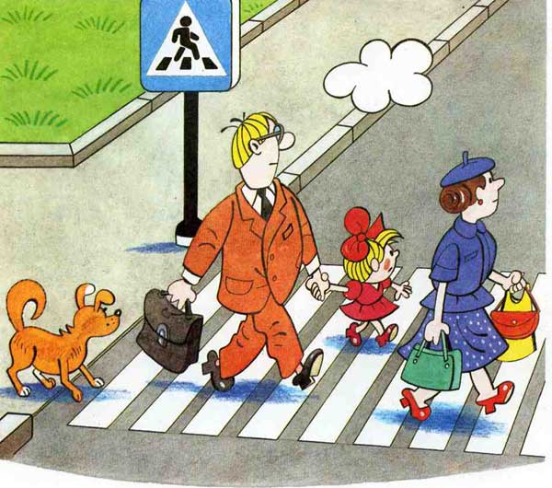
Поставь сигналы светофора на свои места
1
2
3

Slide 4

Неправильно!
Подумай!

Slide 5

Молодцы!

